Slide 1
САБАҚ ТАҚЫРЫБЫ
АҢЫЗ ӘҢГІМЕЛЕР
Мақсаты:
а) Аңыз әңгімелер туралы түсініктерін кеңейте отырып,оқушылардың ойлау шеберлігін сөйлеу мәдениетін арттыру;
ә) Оқушылардың бойына әдептілік,инабаттылық, қарапайымдылық қасиеттерін қалыптастыру;
б) Сабақ барысында оқушылардың білімін бақылау арқылы мәнерлеп оқуға үйрету

Slide 2
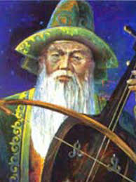
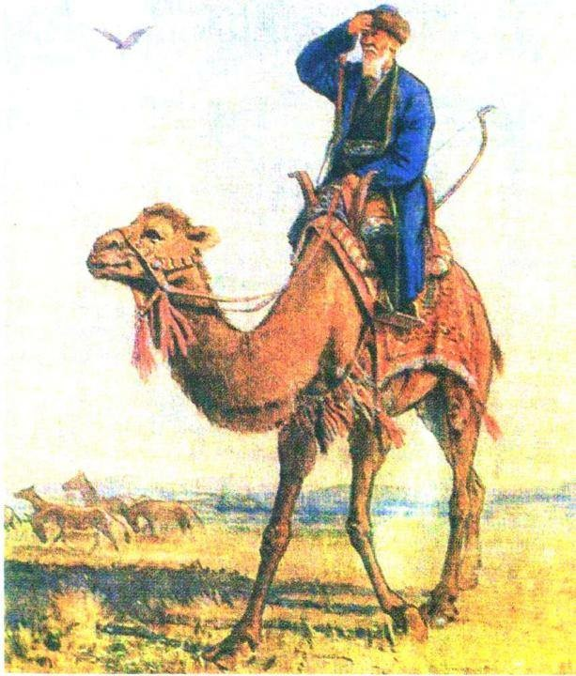

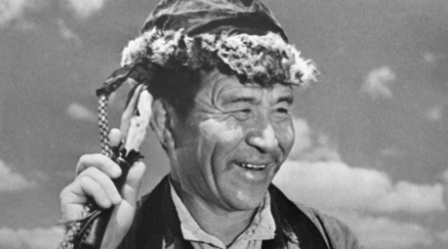

Slide 3
«Аңыз әңгімелер - даналық бастауы» (Аңыз әңгімелерді қайталау)
«Иә», «Жоқ» стратегиясы. Графикалық диктант.
1.Аңыз –ауыз әдебиетінің бір саласы бола ала ма?
2. Аңыздағы оқиғаның шешілуі адамды жақсылыққа жетелейді деуге бола ма?.
3.Жиренше мен Қарашаш өмірде болған жоқ деуге бола ма?
4. Аңыз әңгімелердің кейіпкерлері тарихи тұлғалар деуге бола ма?
5.Аңыздағы кейіпкерлердің сөзі де, ісі де тапқыр бола ма? (оқушылар жауаптарының ұтымдылығын, ерекшелігін атап өту)

Slide 4
МАҒЫНАНЫ ТАНУ
Ой шақыру.
Аңыз әңгімелер дегеніміз не?
Аңыздың қандай түрлері бар?
Топонимикалық аңыз дегеніміз не?
Ғашықтық махаббат хикаяларынң кейіпкерлерін атаңдар.
Батырлар жайындағы аңыздар кейіпкерлері кімдер?
Күй аңыздары туралы мәлімет.
Өңіріңіздегі топонимикалық аңыздарды білесіңдер ме?
Жошы ханға баласының өлгенін естірткен күйдің жырын кім айтады?
Дала данышпаны деп кімді атаған?
Қазақ аңыздарын зерттеушілер

Slide 5
ВЕНН ДИАГРАММАСЫ
Аңыз бен ертегілерді салыстыр

Slide 6
Ойтолғау
Бейнероликтегі әйелдің шешімі дұрыс па?
Кейіпкердің орнында сен не істер едің?
Бұл аңыздың қандай тәрбиелік маңызы бар?

Slide 7
Қазіргі замандағы аты аңызға айналған адамдар туралы не білесіңдер?
Кері байланыс: «Білім пирамидасы»
ЕСТЕ САҚТАЙТЫН ЕҢ ҚАЖЕТТІ АҚПАРАТ
МЕНІҢ КӨБІРЕК БІЛГІМ КЕЛЕТІН ЕКІ МӘЛІМЕТ
МЕНІ ҚЫЗЫҚТЫРҒАН ҮШ АҚПАРАТ
МЕН БІЛГЕН ТӨРТ МӘЛІМЕТ

Slide 8
ҮЙ ТАПСЫРМАСЫ
Қосымша сыныптан тыс әдебиеттен аңыз әңгімелер оқып келу.

